Slide 1
«ГОВОРИМ КРАСИВО С МАМОЙ»
Учитель – логопед
Ерошкина Татьяна Федоровна

Slide 3
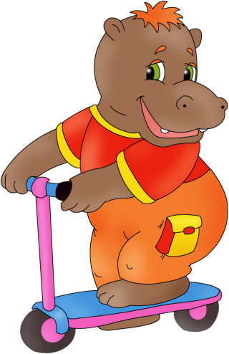
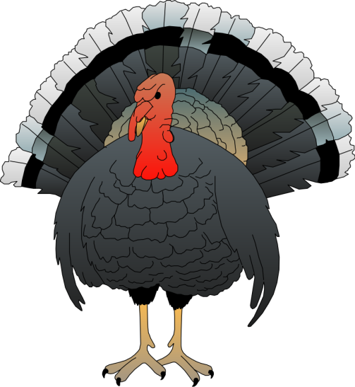
Жил-был звук Л. Каждое утро со своими друзьями он делал зарядку (упр.: лягушка, хоботок, бегемотик, блинчики, индюк, парус) и отправлялся на прогулку.

Slide 4
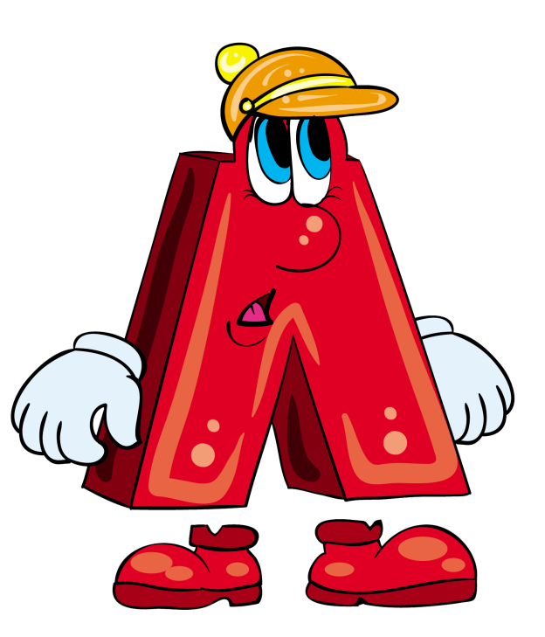
Перед тем как выйти из своего домика звук Л надевал рубашечку и превращался в букву. Прочитай её

Slide 5
Однажды букву Л пригласили в детский сад, чтобы познакомить с ребятами. Буква тут же отправилась в дорогу, но садик находился очень далеко. Сначала букве Л надо было перейти через болото. Помоги ей. Произноси звук Л каждый раз как буква Л прыгнет на кочку.

Slide 6
Перейдя через болото, буква Л оказалась на лесной тропинке. Дорога была длинная, поэтому чтобы не было скучно буковка напевала свои любимые песенки
ЛУ-ЛУ-ЛУ
ЛЫ-ЛЫ-ЛЫ
ЛА-ЛА-ЛА
ЛО-ЛО-ЛО
ЛЭ-ЛЭ-ЛЭ

Slide 7
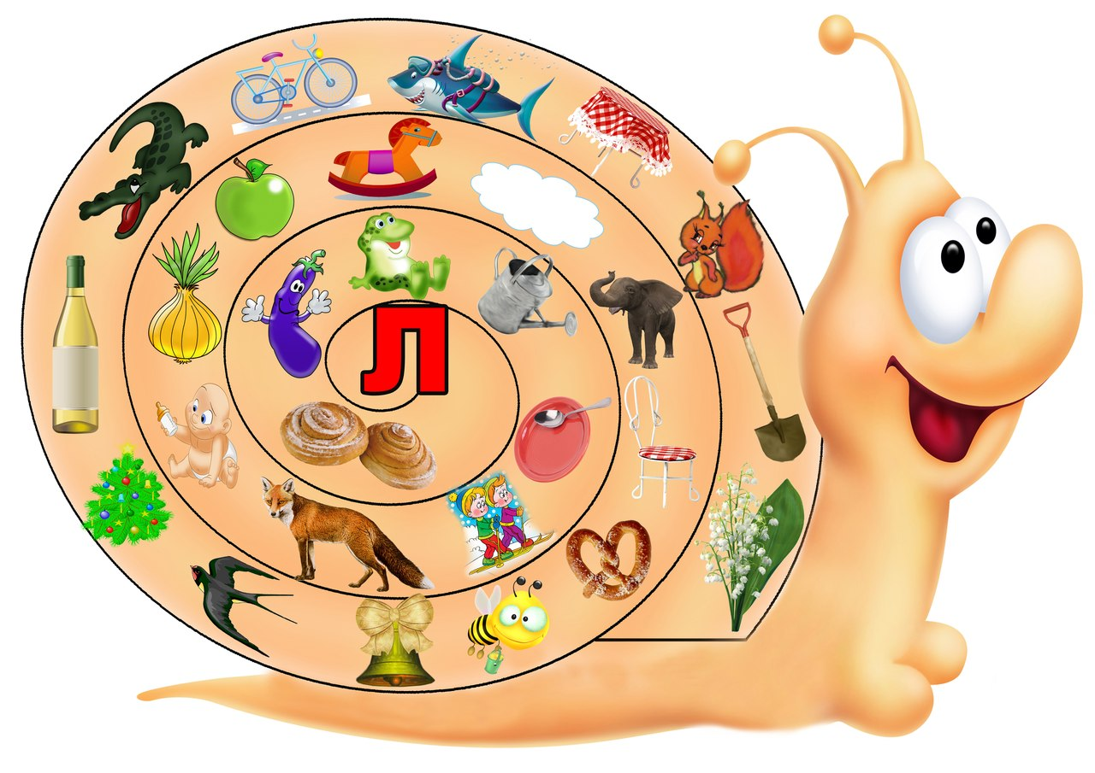
Буква Л вышла из леса, но потеряла дорогу в детский сад, вдруг на её пути повстречалась огромная улитка. Здравствуй буковка, куда ты идешь? – спросила улитка. В Детский сад – ответила Л. Я подскажу тебе дорогу, если назовешь все предметы, которые нарисованы на моем домике. Помоги букве. Назови предметы.

Slide 8
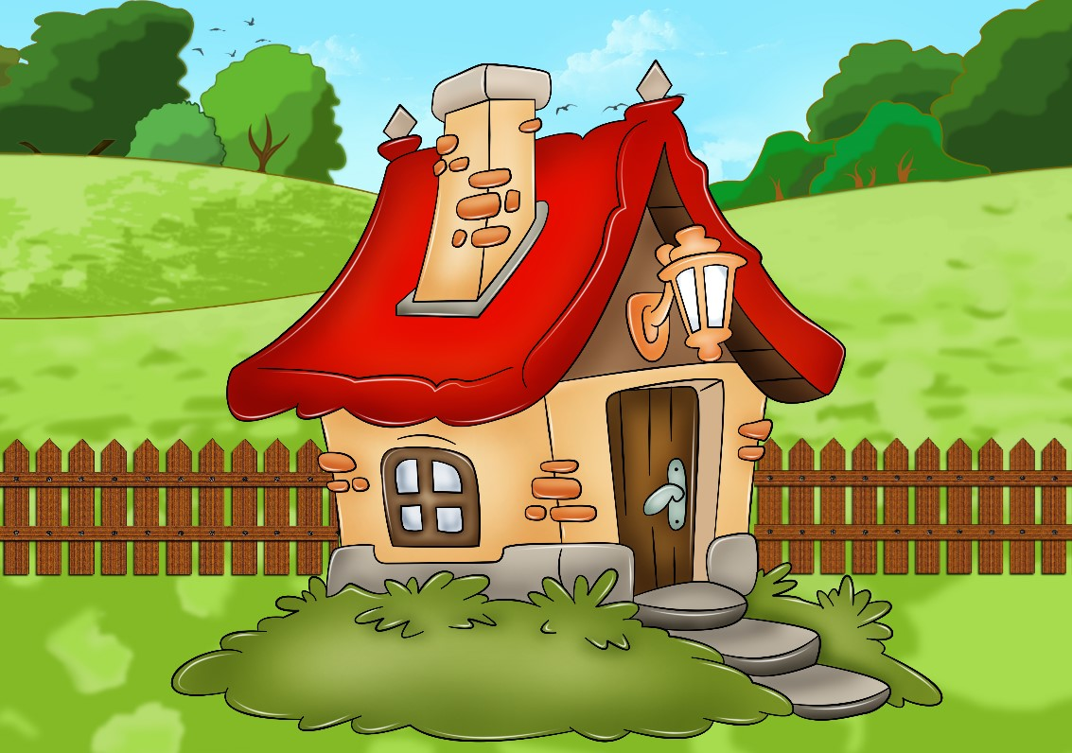
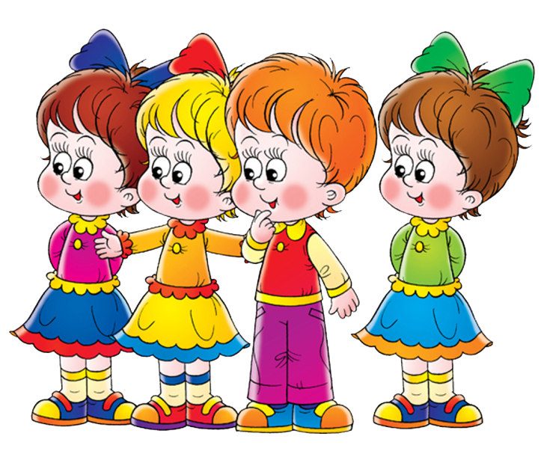
Буква Л, перечислила все предметы и улитка отвела её в Детский сад. Там Л ждали дети. Они познакомились и ребята начали рассказывать букве, что они видели пока её ждали. И ты повторяй за детьми.

Slide 9
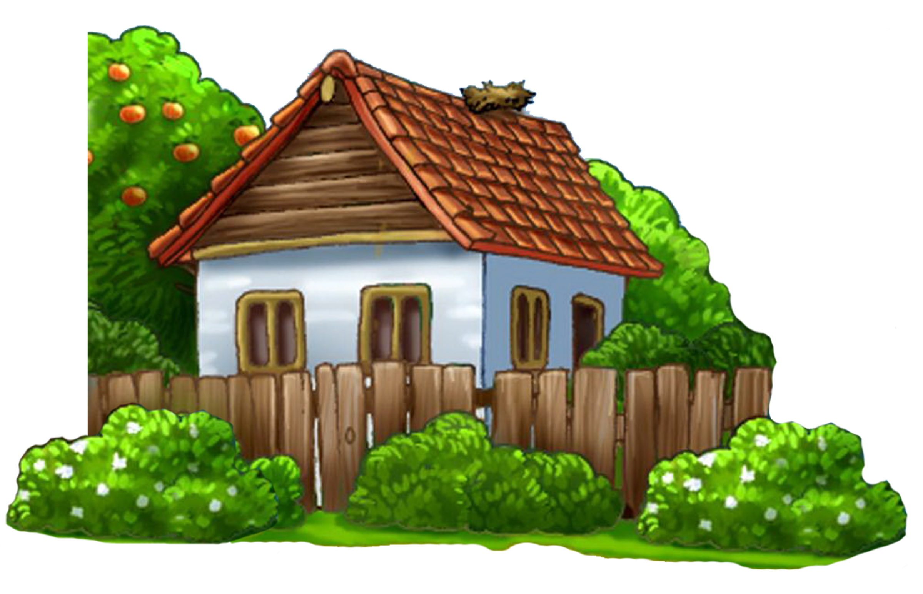
Наступил вечер и буква Л, попрощавшись с детьми отправилась домой. До скорой встречи! Давай и мы скажем до свидания, ЛЛЛЛ!

